Slide 1
第9章 设备管理
本章内容
1. 设备管理的基本概念
2. 大容量存储器
3. I/O系统的层次架构
4. 设备驱动程序
5. 中断处理程序
6. 设备独立内核软件

Slide 2
概述
I/O设备在功能与速度方面存在很大差异，需要采用多种方法来控制设备。
这些方法形成了I/O子系统的核心，该子系统使内核其他部分不必涉及I/O设备管理。

Slide 3
设备分类方法
计算机设备种类繁多，从不同的角度出发，I/O设备可分成不同的类型。下面列举几种常见的分类方法。

Slide 4
按设备的使用特性分类
存储设备：用来保存各种信息的设备。如磁盘，磁带等。
I/O设备：向CPU传输信息或输出经过CPU加工处理信息的设备。如键盘、显示器和打印机等。

Slide 5
按设备的共享属性分类
独占设备：在一段时间内只允许一个用户进程使用的设备。
共享设备：在一段时间内允许多个进程使用的设备。
虚拟设备：指通过虚拟技术将一台独占设备改造成若干台逻辑设备，供若干个用户进程同时使用。通常把这种经过虚拟技术处理后的设备称为虚拟设备。

Slide 6
按信息交换单位分类
块设备：处理信息的基本单位是字符块。一般块的大小为512B～4KB，如磁盘、磁带等是块设备。
字符设备：处理信息的基本单位是字符。如键盘、打印机和显示器是字符设备。

Slide 7
按设备从属关系分类
系统设备：指在操作系统生成时已经登记在系统中的标准设备。如键盘、显示器、打印机等。
用户设备：指操作系统生成时未登记入系统的非标准设备。如鼠标、绘图仪，扫描仪等。

Slide 8
设备管理的任务和功能
设备管理的主要任务是：
完成用户提出的I/O请求
分配I/O设备
提高I/O设备的利用率
方便用户使用I/O设备
设备管理的功能
设备分配：根据用户的I/O请求，为之分配设备。包含控制器和通道。
设备处理：负责启动设备及I/O操作完成时的中断处理。
缓冲管理：为缓和CPU与I/O速度不匹配的矛盾常设置缓冲区。缓冲管理负责缓冲区的分配和释放及有关管理工作。
设备独立性：又称设备无关性，是指用户编制程序时所使用的设备与物理设备无关。

Slide 9
设备独立性类型
设备独立性有两种类型：
独立于同类设备的具体设备号
独立于设备类型

Slide 10
I/O硬件
端口：设备与计算机通过端口通信。
总线：是一组线和一组严格定义的可以描述在线上传输信息的协议。
控制器：用于操作端口、总线或设备的一组电子器件。
设备地址，可用于
直接I/O指令 Direct I/O instructions
存储器映射I/O Memory-mapped I/O：设备控制寄存器映射到处理器的地址空间，因此处理器能够象访问普通内存一样访问设备控制寄存器。

Slide 11
I/O硬件
I/O端口通常有四种寄存器
状态寄存器 Status registers ：包含一些主机可读取的位信息，指示设备的各种状态
控制寄存器 Control registers ：可以被主机用来向设备发送命令或改变设备状态。
数据输入寄存器 Data-in registers ：可以被主机读取数据
数据输出寄存器 Data-out registers ：被主机写入数据以发送数据

Slide 12
设备控制器
设备一般由机械和电子两部分组成，设备的电子部分通常称为设备控制器。在微型计算机中，又称为接口卡。
控制器处于CPU与I/O设备之间，它接收从CPU发来的命令，并去控制I/O设备工作
设备控制器是一个可编址设备，当它控制一个设备时有一个设备地址；当它控制多个设备则应有多个设备地址。

Slide 13
设备控制器的功能
接收和识别来自CPU的命令：用控制寄存器。
实现CPU与控制器、控制器与设备之间的数据交换：用数据寄存器。
记录设备的状态供CPU查询：用状态寄存器。
识别控制的每个设备地址：用地址译码器。

Slide 14
设备控制器的组成
设备控制器由三部分组成：
设备控制器与处理机的接口：实现CPU与设备控制器之间的通信。
设备控制器与设备的接口：实现设备与设备控制器之间的通信。
I/O逻辑：实现对设备的控制，它负责接收命令、对命令进行译码、再根据译出的命令控制设备。

Slide 15
设备控制器组成图
CPU与控制器的接口
控制器与设备的接口
数据线
控制器与设备的接口
数据
状态
控制
数据寄存器
控制/状态寄存器
┆
地址线
I/O逻辑
控制器与设备的接口
┆
数据
状态
控制
控制线

Slide 16
I/O通道
I/O通道是专门负责输入/输出工作的处理机。它具有执行I/O指令的能力，并通过执行通道程序来控制I/O操作。
通道有自己的指令系统，该指令系统比较简单，一般只有数据传送指令、设备控制指令等。
通道程序：通道指令构成的程序。
通道与一般处理机的区别：
指令类型单一
没有内存

Slide 17
通道的分类
根据信息交换方式的不同，可将通道分成以下几种类型：
字节多路通道
数据选择通道
数据多路通道

Slide 18
字节多路通道
字节多路通道：该通道以字节交换方式工作。它通常含有若干个非分配型子通道，每个子通道连接一台I/O设备，这些子通道按时间片轮转方式共享主通道，每次交换完一个字节后便轮换。
一般用于连接中、低速I/O设备。

Slide 19
数据选择通道
数据选择通道：又称数组选择通道，该通道含有一个分配型子通道，在一段时间内只能执行一个通道程序，控制一台设备传送一批数据，当一道程序执行完后，再选择与通道相连的另一台设备。
一般用于连接高速I/O设备。

Slide 20
数据多路通道
数据多路通道：又称数组多路通道，该通道是前两种通道的结合，它以分时方式执行几个通道程序，每执行一个通道程序的一条通道指令控制传送一组数据后，就转向另一个通道程序。
一般用于连接高、中速I/O设备。

Slide 21
I/O系统结构
I/O系统结构不尽相同，大致分成两类：
微型机I/O系统结构
主机I/O系统结构

Slide 22
微型机I/O系统结构
微型机I/O系统多采用总线I/O系统结构，CPU和内存直接连接到总线上，I/O设备通过设备控制器连接到总线上。
磁盘驱动器
打印机
CPU
存储器
磁 盘控制器
打印机控制器
…
其 他控制器

Slide 23
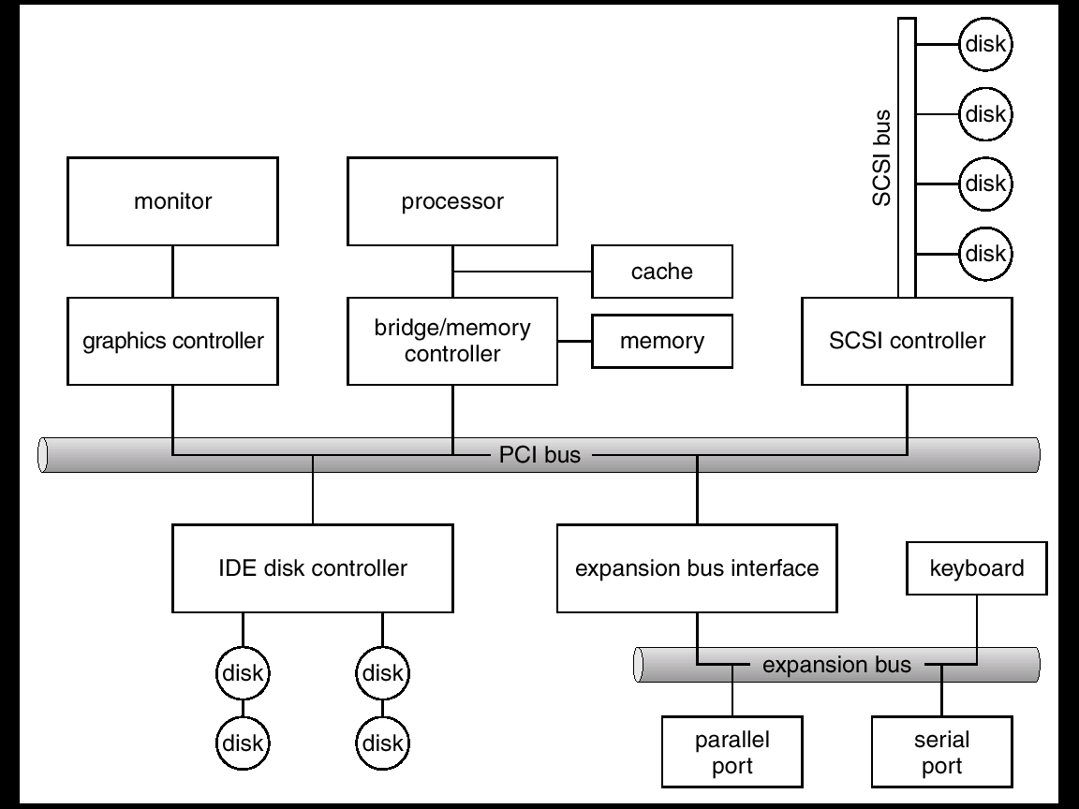
典型的PC总线结构

Slide 24
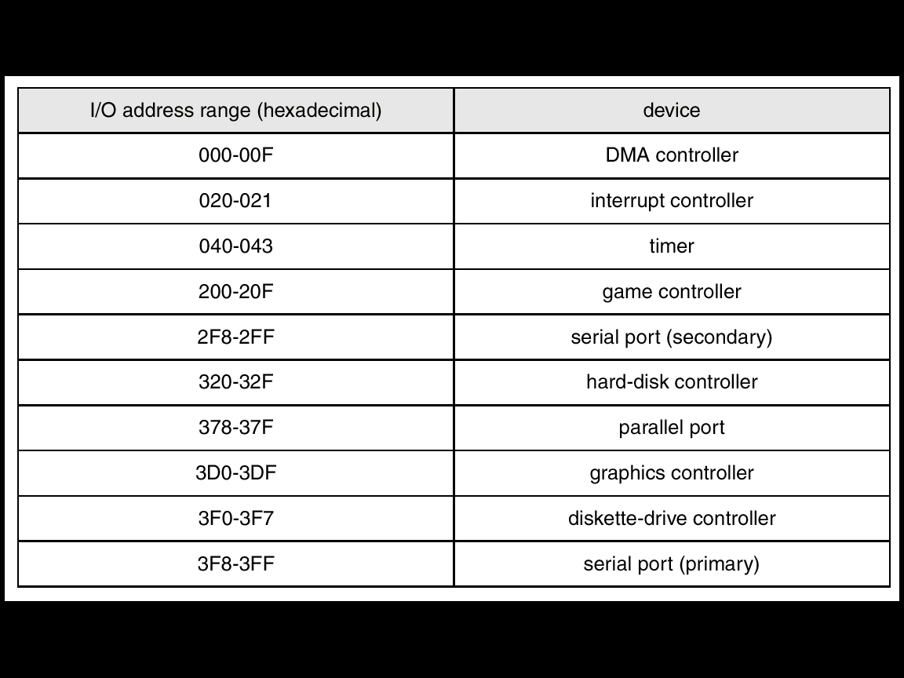
PC中的设备I/O端口位置（部分）

Slide 25
主机I/O系统结构
通常为主机配置的设备较多，若所有设备都通过总线与CPU通信则总线和CPU的负担过重。为此在I/O系统结构中增加了一级I/O通道。

Slide 26
主机I/O系统结构示意图
设备1
控制器1
设备2
通道1
设备3
控制器2
设备4
存储器
设备5
控制器3
通道2
设备6
控制器4
设备7
设备8

Slide 27
多通路I/O系统
因通道价格较贵，使系统内设置的通道少，这样通道往往成为I/O的瓶颈。
解决瓶颈问题的办法是采用多通路配置方案。

Slide 28
多通路I/O系统示意图
设备1
通道1
控制器1
设备3
存储器
设备5
通道2
控制器2
设备7

Slide 29
轮询 Polling
I/O控制方式发展过程中始终贯穿的宗旨是尽量减少主机对I/O控制的干预。
常用的输入/输出控制方式有下述几种：
程序直接控制方式
中断控制方式
直接存储器访问控制方式
通道控制方式

Slide 30
程序直接控制方式
早期计算机系统中无中断机构，设备控制采用程序直接控制方式。
程序直接控制方式也称为轮询方式。
以输入为例，其过程为：

Slide 31
程序直接控制方式流程
向I/O控制器发出读命令
读I/O控制器的状态
未就绪
出错
检查状态？
就绪
从I/O控制器中读入数据
向存储器中写入数据
Y
N
执行下条指令
传送完成？

Slide 32
程序直接控制方式特点
工作方式简单，但CPU的利用率低。

Slide 33
主机与控制器之间
Two bits
The busy bit indicates if the controller is busy or not working.
The command-ready bit indicates if a command is available or not for the controller to execute.
An example
The host repeatedly reads the busy bit until that it becomes clear (busy waiting or polling)
The host sets the write bit in the command register and writes a byte into the data-out register

Slide 34
主机与控制器之间续
The host sets the command-ready bit
When the controller notices that the command-ready bit is set, it sets the busy bit
The controller reads the command register and sees the write command. It reads the data-out register to get the byte, and does the I/O to the device.
The controller clears the command-ready bit, clears the error bit in the status register to indicate that the device I/O succeeded, and clears the busy bit to indicate that it is finished.

Slide 35
中断 Interrupts
现代计算机系统中对设备的控制广泛采用了中断控制方式。以输入为例，其过程为：

Slide 36
中断控制方式流程
向I/O控制器发出读命令
CPU做其他事情
读I/O控制器的状态
中断
检查状态？
出错
就绪
从I/O控制器中读入数据
向存储器中写入数据
N
Y
传送完成？
执行下条指令

Slide 37
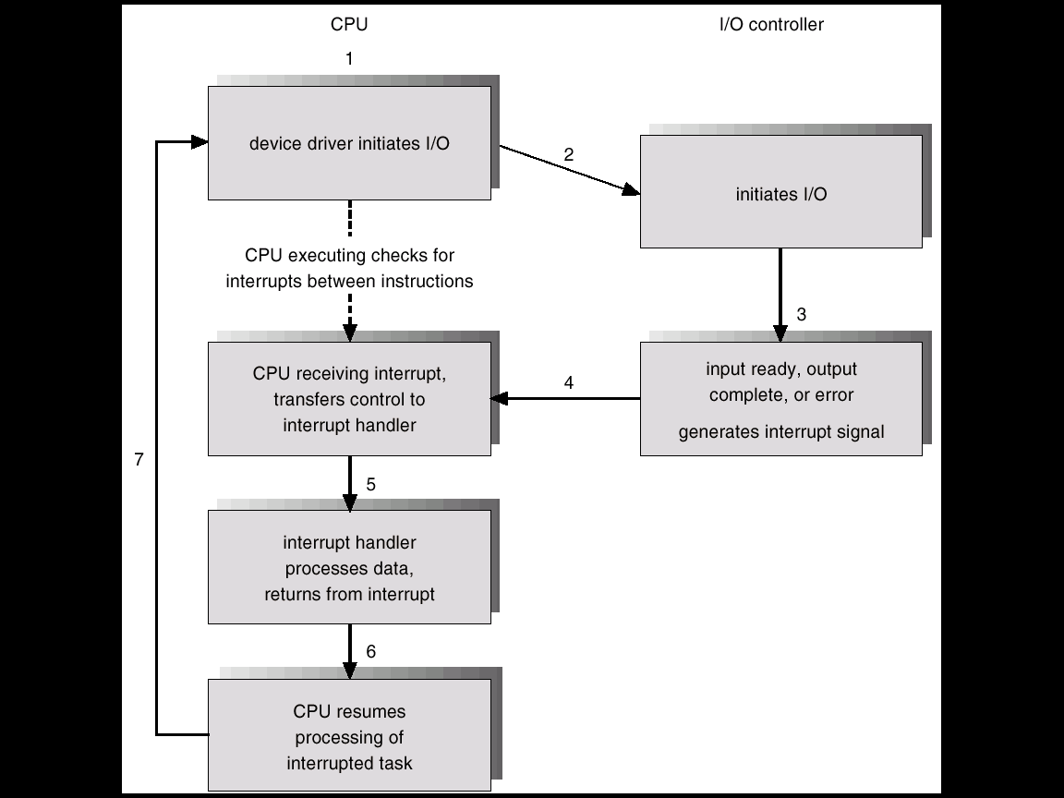
中断驱动的I/O循环

Slide 38
中断控制方式特点
CPU与设备并行工作，仅当I/O结束时才需CPU花费极短时间做中断处理。CPU利用率大大提高。

Slide 39
中断的基本概念
中断：指计算机系统内发生了某个急需处理的事件，使CPU暂停当前正在执行的程序，转去处理相应的事件处理程序，待处理完毕后又返回原来被中断处继续执行。
中断源：引起中断发生的事件。
中断请求：中断源向CPU发出的请求中断处理的信号。
中断响应：CPU收到中断请求后转向相应事件处理程序的过程。

Slide 40
中断的基本概念
断点：发生中断时，刚执行完的那条指令所在的单元号。
恢复点：断点的逻辑后继指令的单元号。
现场：是指中断的那一时刻能确保程序继续运行的有关信息。
程序状态字：反映程序运行状态的一组信息。主要包括：指令地址、指令执行情况、CPU状态（管/目态）、中断屏蔽字、寻址方式等。

Slide 41
中断的基本概念
禁止中断：不允许CPU响应中断，也称为关中断。
允许中断：允许CPU响应中断，也称为开中断。
开中断和关中断是为了保证某些程序执行的原子性。

Slide 42
中断的基本概念
中断向量：用来存放中断处理程序的入口地址，一般每个中断信号占用两个单元：一个单元用来存放中断处理程序的入口地址，另一个单元用来保存在处理中断时CPU应具有的状态。
中断屏蔽：中断屏蔽表示暂时封锁对中断的响应，待屏蔽消除后再响应。

Slide 43
中断的分类及优先级
根据中断信号的含义和功能可以将中断分为5类：
硬件故障中断
输入/输出中断
外中断
程序性中断
访管中断

Slide 44
中断的分类
硬件故障中断：机器发生故障时产生的中断。如电源故障、奇偶校验错等。
输入/输出中断：外设或通道操作正常完成或发生某种错误时产生的中断。如传输结束、设备错误等。
外中断：中央处理机外部的非通道式装置引起的中断。如时钟中断、控制台中断等。
程序性中断：程序执行时发生了程序性质的错误或出现了某些特定状态而产生的中断。如溢出、地址错、指令跟踪等。
访管中断：对OS提出某种服务要求时发生的中断，又称软中断。

Slide 45
强迫性中断和自愿性中断
强迫性中断由随机事件引起而非程序员事先安排，硬件故障中断、程序性中断、外部中断及输入/输出中断是强迫性中断。
自愿性中断：是正在运行程序所期待的事件，是由执行一条访管指令所引起的。

Slide 46
外中断和内中断
根据中断信号的来源可以将中断分为两类：
外中断。指来自处理机和内存外部的中断，包括I/O设备发出的I/O中断、各种定时器引起的时钟中断等。
内中断。指在处理机和内存内部产生的中断，内中断一般称为陷入或异常，包括程序运算引起的各种错误，如地址非法、校验错、存取访问控制错、算术操作溢出等。

Slide 47
中断优先级 interrupt priority
中断优先级是中断响应的优先级别。
当多个中断发生时，系统根据优先级决定响应中断的次序，优先响应高优先级的中断，同级中断则按硬件规定的次序响应。
中断优先级由高到低的顺序为：硬件故障中断、访管中断、程序性中断、外部中断、输入/输出中断。

Slide 48
中断处理过程
一旦CPU响应中断，系统就开始进行中断处理。中断处理过程如下：
保护被中断进程现场。
分析中断原因，转去执行相应的中断处理程序。
恢复被中断进程的现场，CPU继续执行原来被中断的进程。

Slide 49
直接内存访问
中断方式以字节为单位中断CPU，对块设备其效率极低，为此引入了DMA。
DMA控制方式的思想是在外设与内存之间开辟直接的数据交换通路，在控制器的控制下，设备和内存之间可以成批地进行数据交换。

Slide 50
DMA控制器的寄存器
为实现主机与控制器之间成块数据的直接交换，必须在DMA控制器中设置如下寄存器：
命令/状态寄存器CR：存放命令及状态
内存地址寄存器MAR：存放内存起始地址
数据寄存器DR：存放传输的数据
数据计数器DC：存放要读写的字（节）数

Slide 51
DMA控制器的组成
主机-控制器接口
控制器与块设备的接口
CPU
内存
DR
I/O
控制
逻辑
count
MAR
┆
DC
CR
DMA控制器
命令
系统总线

Slide 52
DMA工作过程
设置MAR和DC初值
启动DMA传送命令
挪用存储器周期传送数据字
在继续执行用户程序的同时，准备又一次传送
存储器地址增1；字计数寄存器减1
N
DC=0?
Y
请求中断

Slide 53
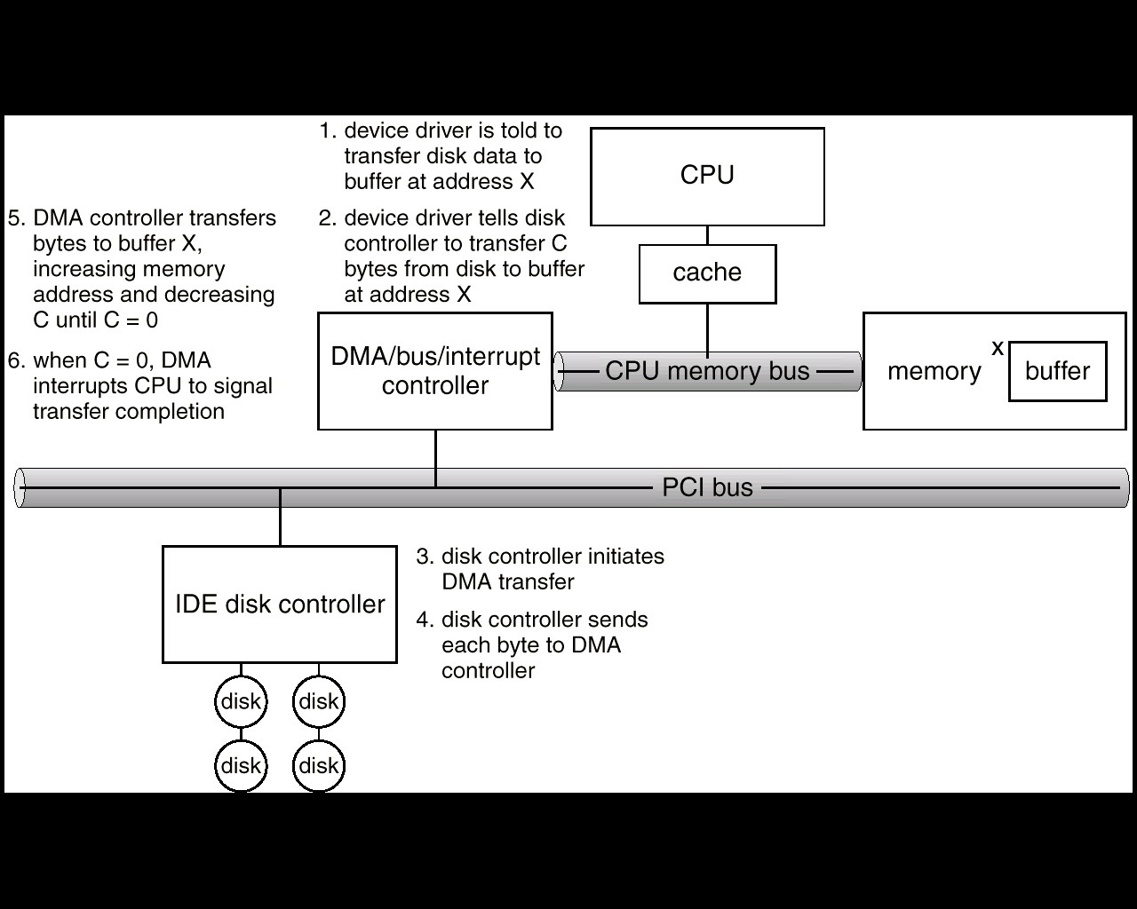
通过六步来完成DMA传输

Slide 54
DMA方式与中断方式的主要区别
中断控制方式在每个数据传送完成后中断CPU，而DMA控制方式则是在所要求传送的一批数据全部传送结束时中断CPU；
中断控制方式的数据传送是在中断处理时由CPU控制完成，而DMA控制方式则是在DMA控制器的控制下完成。

Slide 55
通道控制方式
通道控制方式是DMA控制方式的发展，它所需的CPU干预更少。
通道控制方式与DMA方式类似，也是一种以内存为中心，实现设备与内存直接交换数据的控制方式。
在通道控制方式中，CPU只需发出启动指令，指出要求通道执行的操作和使用的I/O设备，该指令就可以启动通道并使该通道从内存中调出相应的通道程序执行。以输入为例，其过程为：

Slide 56
通道工作过程
CPU做其他事情
向通道发读命令并指明使用的设备
读出通道程序并设置控制器中的状态寄存器
执行通道程序控制设备输入
数据传输结束发中断
中断
进行中断处理

Slide 57
应用程序I/O接口
I/O系统调用以通用类型的方式封装了设备行为
设备驱动层对核心隐藏了I/O控制器的不同细节

Slide 58
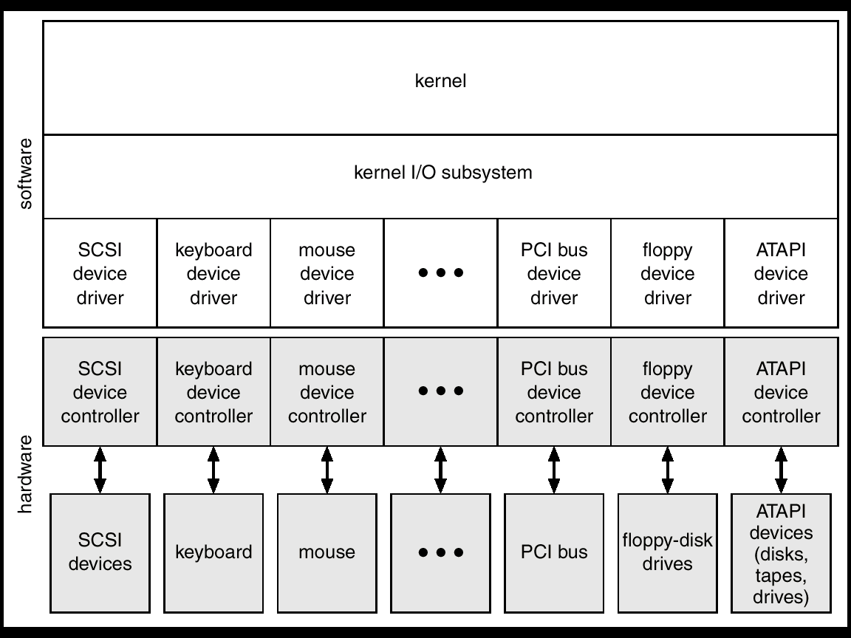
内核I/O结构

Slide 59
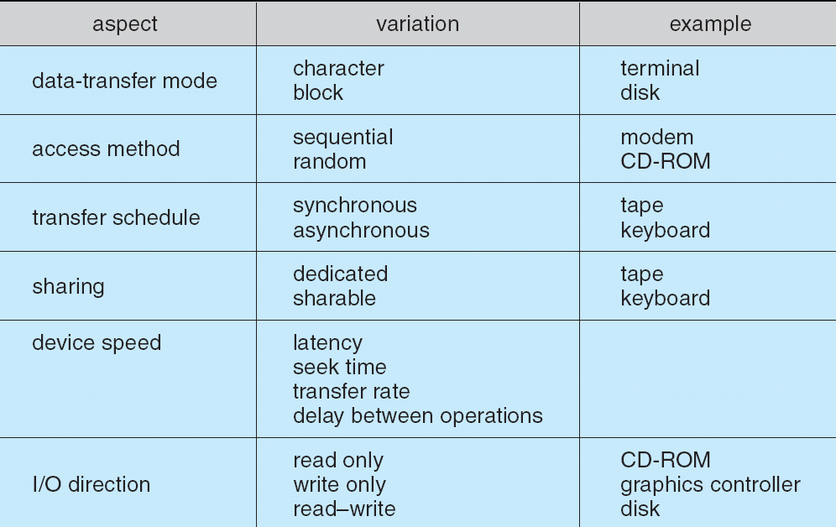
I/O设备的特点

Slide 60
块或字符设备
块设备包括磁盘驱动器
命令包括读，写，搜寻
原始的I/O或文件系统存取
存储器映射文件访问的可能性
字符设备包括键盘，鼠标和串口设备
命令有get,put
顶层的函数库允许行编辑

Slide 61
网络设备
绝大多数操作系统所提供的网络I/O接口也不同于磁盘的read-write-seek接口。
许多OS所提供的是网络套接字接口。

Slide 62
时钟和定时器
许多机器都有硬件时钟和定时器以提供如下三个基本函数
获取当前时间
获取已经逝去的时间
设置定时器以在T时触发操作X

Slide 63
时钟和定时器
测量逝去时间和触发器操作的硬件称为可编程间隔定时器
可被设置为等待一定的时间，然后触发中断
也可设置成做一次或重复多次以产生定时中断

Slide 64
阻塞和非阻塞I/O
阻塞：进程挂起直到I/O完成
非阻塞：I/O调用立即返回
异步：在I/O处理的时候进程同时运行

Slide 65
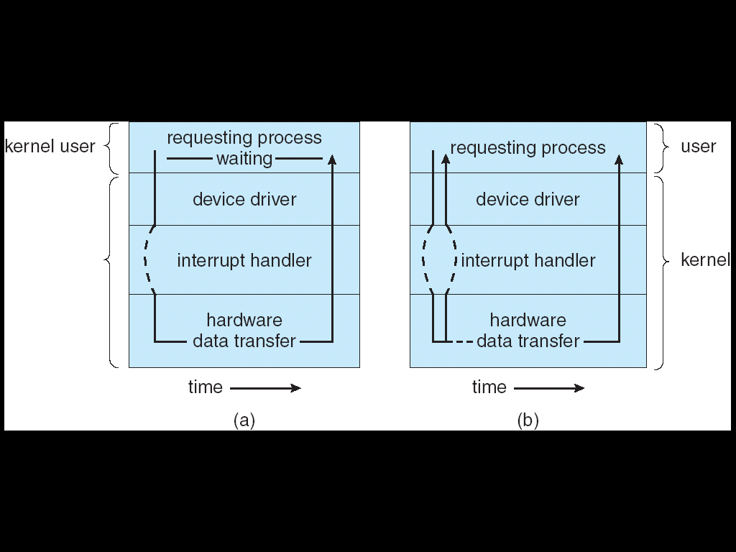
两种I/O方法 Two I/O Methods
Synchronous
Asynchronous

Slide 66
内核I/O子系统
许多服务，如调度、缓冲、高速缓存、假脱机、设备预留及错误处理由内核I/O子系统提供

Slide 67
I/O调度
调度一组I/O请求就是确定一个好的顺序来执行这些请求。
某些操作系统尝试着公平

Slide 68
缓冲 Buffering
缓冲：当设备间传输数据的时候，暂时存放在内存中。
解决设备速度不匹
解决设备传输块的大小不匹配
为了维持“拷贝语义”

Slide 69
缓冲的引入
提高处理机与外设并行的另一项技术是缓冲技术。
引入缓冲的主要原因有：
缓和CPU与I/O设备间速度不匹配的矛盾，
提高CPU与I/O设备并行操作的程度，
减少设备对CPU的中断频率，放宽CPU对中断响应时间的限制。

Slide 70
缓冲的实现方法
硬件缓冲器：如I/O控制器中的数据缓冲寄存器，但成本太高。
软件缓冲：一片内存区域，用来临时存放输入输出数据。
缓冲技术分为：
单缓冲
双缓冲
循环缓冲
缓冲池

Slide 71
单缓冲
单缓冲是在设备和处理机之间设置一个缓冲区。
操作系统
用户进程
输入
传送
I/O设备

Slide 72
单缓冲（续）
在块设备输入时，先从磁盘把一块数据输入至缓冲区，然后OS将缓冲区中的数据送到用户区。在块设备输出时，先将要输出的数据从用户区复制到缓冲区，然后再将缓冲区中的数据写到设备。
在字符设备输入时，缓冲区用于暂存用户输入的一行数据。在输入期间，用户进程阻塞以等待一行数据输入完毕；在输出时，用户进程将一行数据送入缓冲区后继续执行计算。当用户进程已有第二行数据要输出时，若第一行数据尚未输出完毕，则用户进程阻塞。

Slide 73
双缓冲
引入双缓冲，可以进一步提高处理机与设备的并行操作程度。
操作系统
用户进程
输入
传送
I/O设备

Slide 74
双缓冲（续）
在块设备输入时，可先将第一个缓冲区装满，之后便装填第二个缓冲区，与此同时OS可将第一个缓冲区中的数据传到用户区；当第一个缓冲区中的数据处理完后，若第二个缓冲区已装满，则处理机又可处理第二个缓冲区中的数据，而设备又可装填第一个缓冲区。输出与此类似。
在字符设备输入时，若采用行输入方式和双缓冲，则用户在输入完第一行后，CPU执行第一行中的命令，而用户可以继续向第二个缓冲区中输入一行数据。

Slide 75
循环缓冲
若输入输出速度与数据处理速度相当，则双缓冲能获得较好的效果；若速度相差较大，则可以通过增加缓冲区的数量来改善性能。
操作系统
用户进程
out
in
输入
传送
I/O设备

Slide 76
循环缓冲的组成
循环缓冲中包含多个大小相等的缓冲区，每个缓冲区中有一个指针指向下一个缓冲区，最后一个缓冲区的指针指向第一个缓冲区，由此构成一个环形。
循环缓冲用于输入/输出时，还需要两个指针in和out。
对于输入而言，in指向下一个可用的空缓冲区，out指向下一个可以提取数据的满缓冲区。显然，对输出而言正好相反。

Slide 77
缓冲池
循环缓冲适用于合作进程，当系统较大且共享缓冲区的进程较多时，这要消耗大量内存。目前广泛使用的是公用缓冲池。
缓冲池由多个缓冲区组成，其中的缓冲区可供多个进程共享，既能用于输入又能用于输出。

Slide 78
缓冲池的构成
缓冲池中有三种类型的缓冲区队列：
空缓冲队列：由空闲缓冲区构成的队列
输入队列：装满输入数据的缓冲区队列
输出队列：装满输出数据的缓冲区队列
除上述三个队列之外，还有四种工作缓冲区：
用于收容输入数据的工作缓冲区
用于提取输入数据的工作缓冲区
用于收容输出数据的工作缓冲区
用于提取输出数据的工作缓冲区

Slide 79
缓冲池的工作方式
缓冲池有四种工作方式：
收容输入
提取输入
收容输出
提取输出

Slide 80
收容输入
当输入进程需要输入数据时，便从空缓冲队列的队首摘下一个空缓冲区，把它作为收容输入工作缓冲区，然后把数据输入其中，装满后再将它挂到输入队列队尾。
输入设备
收容输入工作缓冲区

Slide 81
提取输入
当计算进程需要输入数据时，便从输入队列取得一个缓冲区作为提取输入工作缓冲区，计算进程从中提取数据，数据用完后再将它挂到空缓冲队列尾。
用户程序
提取输入工作缓冲区

Slide 82
收容输出
当计算进程需要输出数据时，便从空缓冲队列的队首取得一个空缓冲，作为收容输出工作缓冲区，当其中装满输出数据后，再将它挂到输出队列尾。
用户程序
收容输出工作缓冲区

Slide 83
提取输出
当要输出时，由输出进程从输出队列中取得一装满输出数据的缓冲区，作为提取输出工作缓冲区，当数据提取完后，再将它挂到空缓冲队列的末尾。
输出设备
提取输出工作缓冲区

Slide 84
高速缓存cache
高速缓存：存放数据副本的高速存储器
缓冲与高速缓存的差别
缓冲可能是数据项的唯一副本，而根据定义高速缓存只是提供了一个驻留在其他地方的数据在高速缓存上的一个副本。
高速缓存用于提高访问速度
缓冲用于平衡速度差异

Slide 85
Spooling技术
Spooling是Simultaneous Peripheral Operating On-Line的缩写，意思是外部设备同时联机操作，又称假脱机操作。
在Spooling系统中，用一道程序模拟脱机输入时的外围控制机功能，把低速输入设备上的数据传送到高速磁盘上；再用另一道程序来模拟脱机输出时的外围控制机功能，把数据从磁盘传送到低速输出设备上。
Notes:
Spooling技术是将独占设备改造为共享设备的技术

Slide 86
Spooling系统的组成
Spooling系统由三部分组成：
输入井和输出井
输入缓冲区和输出缓冲区
输入进程和输出进程

Slide 87
输入井和输出井
输入井和输出井是磁盘上的两个存储区域。
输入井收容I/O设备输入的数据。
输出井收容用户程序的输出数据。

Slide 88
输入缓冲区和输出缓冲区
输入缓冲区和输出缓冲区是内存中的两个缓冲区。
输入缓冲区用于暂存由输入设备送来的数据，以后再传送到输入井；
输出缓冲区用于暂存从输出井送来的数据，以后再传送到输出设备。

Slide 89
输入进程和输出进程
输入进程模拟脱机输入时的外围控制机，将用户要求的数据从输入设备通过输入缓冲区再送到输入井，当CPU需要输入数据时直接从输入井读入内存；
输出进程模拟脱机输出时的外围控制机，把用户要求输出的数据先从内存送到输出井，待输出设备空闲时，再将输出井中的数据经过输出缓冲区送到输出设备上。

Slide 90
Spooling系统组成图
输入进程 输出进程
磁盘
输入设备
输入缓冲区
输入井
输出设备
输出缓冲区
输出井

Slide 91
共享打印机1
打印机是常用的独享设备，但利用Spooling技术可以将它改造成供多个用户共享的设备。
当用户进程请求打印输出时，Spooling系统同意为它打印，但不将打印机真正分配给它，而只为它做两件事：
由输出进程在输出井中为之申请一空闲磁盘区，并将要打印的数据送入其中；
输出进程再为用户进程申请一张空白的用户请求打印表，并将用户的打印要求填入其中，再将该表挂到请求打印队列上。

Slide 92
共享打印机2
如果打印机空闲，输出进程将从打印队列队首取出一张请求打印表，根据表中的要求将要打印的数据从输出井传送到内存缓冲区，再由打印机进行打印。
打印完后，再取下一张表，直至请求队列为空。此时，输出进程阻塞，当再有打印请求时，才将输出进程唤醒。

Slide 93
设备预留
设备预留：提供对设备的互斥访问
预留：亦即为某进程保留该设备的使用权，在该进程获得运行之前，其他申请该设备的进程将得不到使用权。

Slide 94
设备分配
当进程提出I/O请求时，设备分配程序便按照一定的策略为其分配设备，同时还应分配相应的控制器和通道，以保证CPU与设备之间的通信。

Slide 95
设备管理的数据结构
设备管理的主要数据结构有：
设备控制表
控制器控制表
通道控制表
系统设备表

Slide 96
设备控制表（DCT）
系统为每个设备配置一张设备控制表，用于记录设备的特性及与I/O控制器连接的情况。
设备控制表
设备类型
设备标识符
设备状态：忙/闲
指向控制器表的指针
设备等待队列指针
…

Slide 97
控制器控制表（COCT）
控制器控制表也是每个控制器一张，它反映I/O控制器的使用状态以及和通道的连接情况。
控制器控制表
控制器标识符
控制器状态：忙/闲
指向通道表的指针
控制器等待队列指针
…

Slide 98
通道控制表（CHCT）
每个通道都配有一张通道控制表，它反映通道的使用状态。
通道控制表
通道标识符
通道状态：忙/闲
通道等待队列指针
…

Slide 99
系统设备表（SDT）
系统设备表整个系统一张，它记录了系统中所有物理设备的情况，每个物理设备占一个表目。
系统设备表SDT
设备类型
设备标识符
指向设备控制表的指针
驱动程序入口
表目1
表目2
┆
表目n

Slide 100
设备分配策略
系统在进行设备分配时，应考虑以下因素：
设备的使用性质
设备分配算法
设备分配的安全性
设备独立性

Slide 101
设备的使用性质
按共享属性设备有三种类型：
独占：这种设备在一段时间内只允许一个进程独占。
共享：这种设备允许多个进程同时共享。
虚拟：设备本身虽是独占设备，但经过某种技术处理后可改造成虚拟设备。
针对上述三种设备可采用三种不同的分配方式 。

Slide 102
独享分配
在将一个设备分配给某进程后便一直由它独占，直至该进程完成或释放该设备后，系统才能再将该设备分配给其他进程使用。

Slide 103
共享分配
将设备同时分配给多个进程使用。但这些进程对设备的访问需要进行合理调度。

Slide 104
虚拟分配
虚拟分配针对虚拟设备，其实现过程是：
当进程申请独占设备时，系统给它分配共享设备上的一部分存储空间；
当进程要与设备交换信息时，系统就把要交换的信息存放在这部分存储空间中；
在适当的时候，将设备上的信息传输到存储空间中或将存储空间中的信息传送到设备。

Slide 105
设备分配算法
设备分配通常只采用以下两种算法：
先来先服务：根据进程对某设备发出请求的先后次序，将它们排成一个设备请求队列，设备分配程序总是把设备首先分配给队首进程。：
优先级高者优先：按对某设备提出I/O请求的进程优先级由高到低排队，对优先级相同的I/O请求，按先来先服务的算法排队，设备分配程序总是把设备首先分配给队首进程。

Slide 106
设备分配的安全性
设备分配的安全性是指在设备分配中应保证不发生进程死锁。
设备有两种分配方式：
静态分配
动态分配

Slide 107
静态分配
静态分配：用户作业开始执行前，由系统一次分配该作业所要求的全部设备、控制器和通道。一旦分配，就一直为该作业所占用，直到该作业被撤消为止。
静态分配方式不会出现进程的死锁，但设备的使用效率低。

Slide 108
动态分配
动态分配：在进程执行过程中根据需要进行设备分配，一旦使用完之后便立即释放。
动态分配方式有利于提高设备利用率，但分配算法使用不当有可能造成进程死锁。
动态分配又分为：
安全分配
不安全分配

Slide 109
安全分配
安全分配：每当进程发出I/O请求后便进入阻塞状态，直到I/O操作完成时才被唤醒并释放资源。
特点：设备分配安全，但进程进展缓慢。

Slide 110
不安全分配
不安全分配：进程发出I/O请求后继续运行，需要时又可发出第二个I/O请求、第三个I/O请求等。仅当进程所请求的设备被其他进程占用时才进入阻塞状态。
特点：进程推进迅速，但可能死锁。

Slide 111
设备独立性
设备独立性：又称设备无关性，是指用户编制程序时使用的设备与实际使用的物理设备无关。
逻辑设备：用户程序中使用的设备。
物理设备：计算机系统中存在的设备。

Slide 112
设备独立性的实现
为实现设备独立性，应在用户程序中使用逻辑设备名请求某类设备，而在程序实际执行时使用物理设备名。为此系统应具有将逻辑设备名转换为物理设备名的功能。
可以采用逻辑设备表实现变换。其表项可包含：
逻辑设备名
物理设备名
设备驱动程序地址

Slide 113
设备分配程序—单通路设备分配
当进程提出I/O请求时，系统的设备分配程序按下述步骤进行：
分配设备
分配控制器
分配通道
单通路设备分配程序假定用户使用物理设备名，采用单通路的I/O系统结构。

Slide 114
分配设备
根据物理设备名查找SDT，从中找到该设备的DCT。
再根据DCT中的设备状态字段查看设备忙否，若忙则将进程插入设备等待队列；
否则计算本次设备分配的安全性，若安全则进行分配，否则仍将该进程插入设备等待队列。

Slide 115
分配控制器
设备分配后，再到DCT中找到与该设备相连的COCT，
从该表的状态字段中可知该控制器是否忙碌。
若忙，则将进程插入该控制器的等待队列；否则将该控制器分配给进程。

Slide 116
分配通道
从COCT中找到与该控制器连接的CHCT，
从该表的状态字段中可知该通道是否忙碌。
若忙，则将进程插入该通道的等待队列；否则将该通道分配给进程。
在将相应的设备、控制器、通道分配给进程后，便可以启动I/O设备实现I/O操作。

Slide 117
多通路的设备分配1
为了提高系统的灵活性和可靠性，通常采用多通路的I/O系统结构。同时用户使用逻辑设备名提出请求。其分配步骤如下：

Slide 118
多通路的设备分配2
根据进程所提供的设备类型检索系统设备表，找到第一个该类设备的DCT。
若设备忙，继续查找，仅当所有该类设备都忙时，才把进程插入到该类设备的等待队列中。

Slide 119
多通路的设备分配3
设备分配后，便可检查与此设备相连的第一个控制器，若控制器忙，则再检查与设备连接的下一个控制器。
若与此设备相连的所有控制器都忙，则只要该设备不是该类设备的最后一个，便可退回到第一步找下一个空闲设备；否则将该进程插入控制器等待队列中。

Slide 120
多通路的设备分配4
若给进程分配了控制器，便可检查与此控制器相连的第一个通道。
若通道忙，再查看与此控制器相连的第二个通道，若与此控制器相连的全部通道都忙，则只要该控制器不是与设备连接的最后一个控制器。便返回到第二步，否则将该进程插入通道等待队列。

Slide 121
大容量存储器结构简介
大容量存储器结构通常由硬盘驱动器（HDD）和固态硬盘（SSD）组成。
硬盘驱动器（HDD）是一种机械式存储器，由旋转的磁盘和移动的读写头组成。数据存储在磁盘的表面上，读写头在磁盘上移动以读取或写入数据。HDD的优点是存储容量大、成本相对较低，但速度相对较慢。
固态硬盘（SSD）是一种基于闪存存储技术的存储器。它使用闪存芯片来存储数据，没有机械部件，因此读写速度更快，响应时间更短。SSD的优点是速度快、耐用性高，但相对于HDD来说，存储容量较小且价格较高。

Slide 122
硬盘 Hard Disk
磁盘是典型的直接存取设备。
磁盘一般由若干磁盘片组成，可沿一个固定方向高速旋转。每个盘面对应一个磁头，磁臂可沿半径方向移动。
磁盘上的一系列同心圆称为磁道（track），磁道沿径向又分成大小相等的多个扇区（sector），与盘片中心有一定距离的所有磁道组成一个柱面（cylinder）。
磁盘上的每个物理块可用柱面号，磁头号和扇区号表示。

Slide 123
磁盘数据组织和格式示意图
3
7
0
6
1
5
2
4
3
磁道 第i扇区
… 间隙 标识字段 间隙 数据字段 间隙 …

Slide 124
逻辑扇区
将一个磁盘上的扇区从0柱面开始，按柱面顺序依次编号，所得到的编号称为逻辑扇区号。
逻辑扇区号=柱面号*每柱面扇区数+
磁头号*每磁头扇区数+
扇区号
其中，柱面号、磁头号、扇区号都从0开始

Slide 125
磁盘结构
磁盘设备编址为逻辑块的一维大数组。
一维逻辑块的数组按顺序映射到磁盘上的扇区。
0扇区是最外边柱面的第一个磁道的第一个扇区。
数据首先都映射到一个磁道，其余的数据映射到同一柱面的其他磁道，然后按照从外向里的顺序映射到其余的柱面。

Slide 126
磁盘访问时间
磁盘访问时间由三部分组成：
寻道时间（seek time）：指将磁头从当前位置移动到指定磁道所经历的时间。由启动磁臂时间和磁头移动多条磁道的时间构成。
旋转延迟时间（rotational latency）：指扇区移动到磁头下面所经历的时间。平均旋转延迟时间是每转所需时间的一半。
传输时间（tranfer time）：指从磁盘上读出数据或向磁盘写入数据所经历的时间。
由于这三部分操作均涉及机械运动，故磁盘块的访问时间约为0.01～0.1s之间，其中寻道时间所占的比例最大。

Slide 127
磁盘调度
磁盘是可以被多个进程共享的设备
当有多个进程都请求访问磁盘时，操作系统需要发挥作用来减少I/O成本
当出现一组I/O请求时，磁盘调度程序检查并决定下一个要调度的请求
以使各进程对磁盘的平均访问时间（主要是寻道时间）最短为调度目标

Slide 128
先来先服务调度
先来先服务算法按进程请求访问磁盘的先后次序进行调度。
特点：简单合理，但未对寻道进行优化。

Slide 129
先来先服务调度例
下一磁道号
移动距离
从100号磁道开始，磁盘访问请求为：55、58、39、18、90、160、150、38、184
55
45
58
3
39
19
18
21
90
72
160
70
150
10
38
112
平均寻道长度为：55.3
184
146

Slide 130
最短寻道时间优先调度
最短寻道时间优先算法选择从当前磁头位置所需寻道时间最短的请求作为下一次服务的对象。
特点：寻道性能比FCFS好，但不能保证平均寻道时间最短，还可能会使某些请求总也得不到服务。

Slide 131
最短寻道时间优先调度例
下一磁道号
移动距离
从100号磁道开始，磁盘访问请求为：55、58、39、18、90、160、150、38、184
90
10
58
32
55
3
39
16
38
1
18
20
150
132
平均寻道长度为：27.6
160
10
184
24

Slide 132
扫描调度
SSTF有可能引起某些请求的饥饿。
SCAN算法在磁头当前移动方向上选择与当前磁头所在磁道距离最近的请求作为下一次服务的对象。

Slide 133
扫描调度（LOOK）
因这种算法中磁臂移动规律颇似大楼中电梯的运行，故又称为电梯调度算法。
特点：具有较好的寻道性能，能避免进程饥饿，但不利于两端磁道的请求。

Slide 134
扫描算法例
下一磁道号
移动距离
从100号磁道开始，向磁道号增加方向移动。磁盘访问请求为：55、58、39、18、90、160、150、38、184
150
50
160
10
184
24
90
94
58
32
55
3
39
16
38
1
平均寻道长度为：27.8
18
20

Slide 135
循环扫描算法(CSCAN,C-LOOK)
CSCAN算法是SCAN算法的变种，提供了一个更为均匀地等待时间。
磁头从磁盘的一端向另一端移动，沿途响应请求。当它到了另一端，就立即回到磁盘的开始处，在返回的途中不响应任何请求。
特点：该算法消除了对两端磁道请求的不公平。

Slide 136
循环扫描算法例
下一磁道号
移动距离
从100号磁道开始，向磁道号增加方向移动。磁盘访问请求为：55、58、39、18、90、160、150、38、184
150
50
160
10
184
24
18
166
38
20
39
1
55
16
58
3
平均寻道长度为：35.8
90
32

Slide 137
N-Step-SCAN
若多个进程反复请求对某一磁道的访问，则磁臂可能停留在某处不动，这一现象称为磁臂粘着。
N-Step-SCAN算法：将磁盘请求队列分成若干个长度为N的子队列，磁盘调度按FCFS算法依次处理这些子队列，而处理每个队列时按SCAN算法进行，一个队列处理完后，再处理其他队列。

Slide 138
FSCAN算法
FSCAN算法是N-Step-SCAN算法的简化，它只将磁盘请求队列分成两个子队列。一个是当前所有请求磁盘I/O的进程形成的队列，由磁盘调度按SCAN算法进行处理，另一个队列则是在扫描期间新出现的磁盘请求。

Slide 139
磁盘调度算法的选择
SSTF比较通用且很有吸引力。
SCAN和C-SCAN在重磁盘负载的系统中执行得较好。
性能依赖于请求的数量和类型。
磁盘服务请求受到文件分配方式的影响。
磁盘调度算法应该写成操作系统中的一个独立模块，在必要的时候允许用不同的算法来替换。
SSTF和LOOK都是缺省算法的合理选择。

Slide 140
磁盘初始化
分区：确定分区的数量、大小和类型，使用分区工具（如磁盘管理工具）创建分区，并将其分配给相应的磁盘空间。
创建卷：将分区转换为逻辑存储空间，以便进行文件系统的创建和管理。
格式化：选择适当的文件系统类型，使用格式化工具（如格式化命令或磁盘管理工具）对每个卷进行格式化和初始化。

Slide 141
磁盘格式化
低级格式化(物理格式化)：在磁盘表面上创建物理磁道和扇区的过程。由磁盘制造商完成的，用户无需干预或执行任何操作。它确保磁盘的物理结构正确，并准备好用于存储数据。
高级格式化：在磁盘上创建文件系统结构以及相关的元数据信息的过程。高级格式化会删除磁盘上的所有数据，并为磁盘准备好文件系统以便进行文件和目录的存储和管理。

Slide 142
磁盘引导块 Boot Block
磁盘引导块（Disk Boot Block），也被称为引导扇区（Boot Sector）或主引导记录（Master Boot Record，MBR），是存储在磁盘的第一个扇区的特殊区域。它是操作系统启动过程中的关键组成部分。
引导过程
CPU自检
运行ROM中的自举程序 (BIOS for PC)
从引导分区装入第一块
绝大多数系统只在启动ROM中保留一个很小的自举装入程序，其作用是进一步从磁盘上调入更为完整的自举程序。它能从磁盘上装入整个操作系统。

Slide 143
坏块 Bad Block
磁盘上的一个或多个扇区可能坏掉。
对于简单磁盘， Format等程序可以标记坏扇区以通知分配程序不使用。
更为复杂的磁盘，对坏块的处理更为智能化。如采用扇区备用或转寄方案，即低级格式化时留一些块作为备用，发现坏块时用备用块逻辑替代坏块；

Slide 144
交换空间管理
交换空间：虚拟内存使用磁盘空间作为主存的扩展
交换空间的使用
保存整个进程映像
存储换出内存的页
交换空间的位置
交换空间创建在普通文件系统上。通常是文件系统内的一个简单大文件。这种方式实现简单但效率较低。
交换空间创建在独立的磁盘分区上（如Unix/Linux）
有些OS较为灵活，可以由系统管理员来选择使用以上哪种方式。

Slide 145
错误处理
OS可以对短暂出错进行弥补。例如：磁盘read出错可以导致read重试，
当I/O失败时，大多会返回一个错误码
系统日志记录了出错报告

Slide 146
I/O保护 I/O Protection
通过发出非法I/O指令，用户程序可以有意或无意中断系统的正常操作
为防止用户执行非法I/O，定义所有I/O指令为特权指令。

Slide 147
内核数据结构
内核需要保存I/O组件使用的状态信息，包括打开文件表，网络连接，字符设备状态等
许多复杂的数据结构用来跟踪缓冲，内存分配，及“脏”块
某些OS用面向对象和消息传递的方法来实现I/O

Slide 148
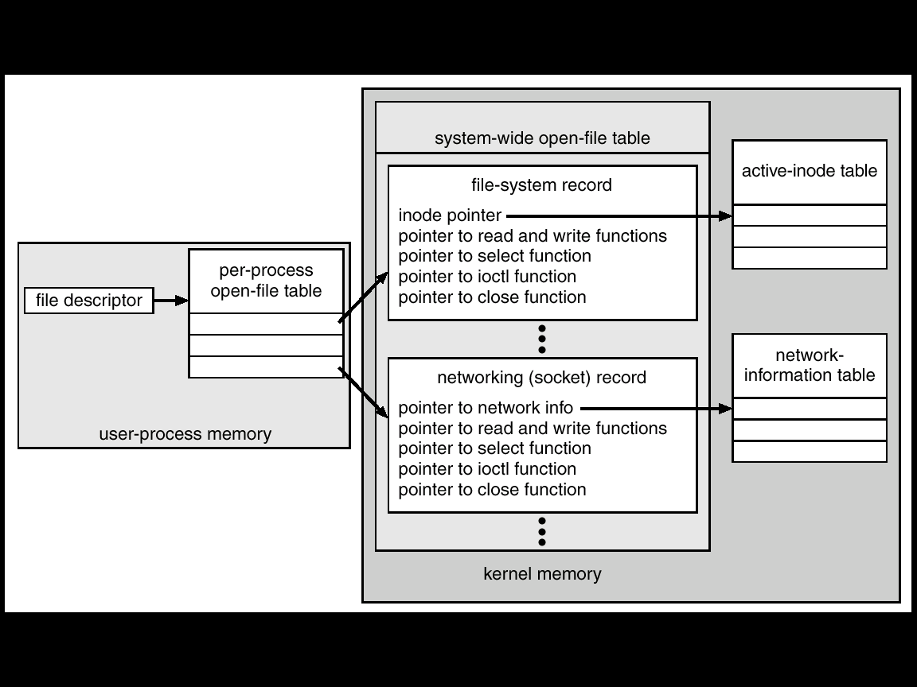
UNIX I/O Kernel Structure

Slide 149
转换I/O请求为硬件操作
考虑进程从磁盘中读取一个文件
确定保存文件的设备
将文件名转换成设备实现表示
把数据从磁盘读到缓冲区中
通知进程数据可用
把控制权返回给进程

Slide 150
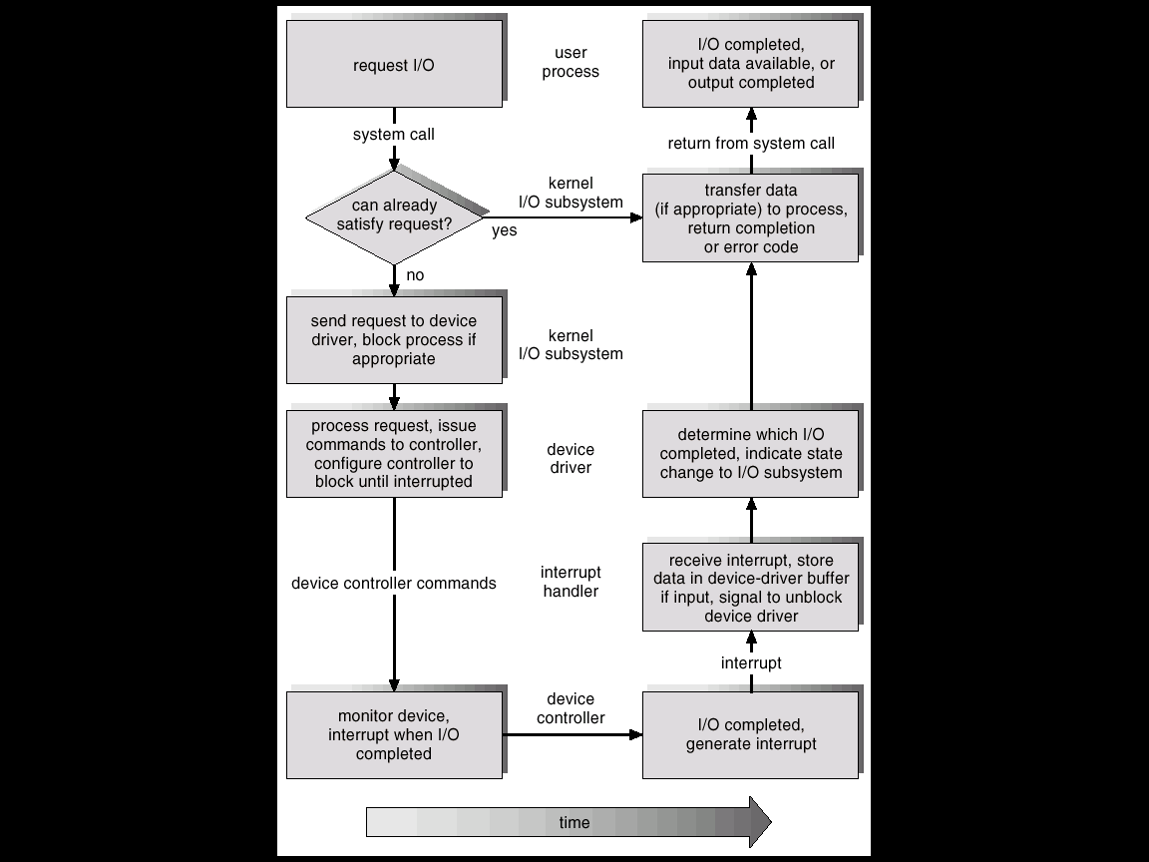
I/O请求的周期

Slide 151
I/O设备软件的层次结构
I/O软件设计的基本思想是将设备管理软件组织成一种层次结构。其中低层软件与硬件相关，而高层软件则为用户提供一个友好的、清晰而统一的接口。
I/O设备管理软件一般分为四层：
中断处理程序
设备驱动程序
与设备无关的软件（或设备独立性软件）
用户空间的软件。

Slide 152
中断处理程序
设备完成I/O操作时，便发出中断信号，CPU响应中断后便转入中断处理程序。其中断处理过程如下：
唤醒被阻塞的驱动程序进程
保护被中断进程的现场信息
分析中断原因，转入相应的设备中断处理程序
进行中断处理
恢复被中断程序的现场信息

Slide 153
设备驱动程序
所有与设备相关的代码放在设备驱动程序中。
设备驱动程序与设备密切相关，故应为每一类设备配置一个驱动程序。
设备驱动程序是I/O进程与设备控制器间的通信程序。

Slide 154
设备驱动程序的任务
设备驱动程序的主要任务是：
接收来自上层的与设备无关软件的抽象请求
把它转换成设备控制器可以接收的具体命令
将这些命令发送给设备控制器
监督命令的执行

Slide 155
磁盘驱动程序功能
计算请求块在磁盘的位置。如将磁盘逻辑块号转换成盘面号、磁道号、扇区号。
检查驱动器的电机是否正常运转，磁头是否定位在正确位置。
向控制器发送I/O命令：若设备空闲则启动设备完成I/O操作，否则将请求块挂在设备等待队列上。
响应由控制器或通道发来的中断请求，并调用相应的中断处理程序。若正常则将数据传送到与设备无关的软件层，否则报告错误。

Slide 156
驱动程序发出命令后的处理方式
设备驱动程序发出命令后，有两种处理方式：
驱动程序阻塞，直到中断信号将其唤醒。
设备驱动程序不阻塞，用于操作时间很短的情况如几个毫秒，这时睡眠唤醒开销太大。

Slide 157
与设备无关的软件
I/O软件的一部分（如设备驱动程序）与设备相关，其他部分则与设备无关。
设备驱动程序与设备无关软件之间的界限随操作系统的不同而异
与设备无关软件的基本任务是实现一般设备都需要的I/O功能，并向用户层软件提供一个统一的接口。

Slide 158
与设备无关软件的功能
与设备无关软件通常应实现的功能包括：
设备命名
设备保护
提供与设备无关的逻辑块
缓冲管理
存储设备的空间管理
独占设备的分配与释放
错误处理

Slide 159
设备命名
与设备无关软件负责把设备的符号名映射到相应的设备驱动程序上。
例如，在UNIX系统中，像/dev/tty00这样的设备名唯一确定了一个特殊文件的i节点，这个i节点包含了主设备号和次设备号。主设备号用于寻找对应的设备驱动程序，而次设备号提供了设备驱动程序的有关参数，用来确定要读写的具体设备。

Slide 160
设备保护
对设备进行必要的保护，防止无授权的应用或用户的非法使用
例如，在大多数大型计算机系统中，用户进程对I/O设备的直接访问是完全禁止的；在UNIX系统中，使用存取权限来保护系统中的I/O设备。

Slide 161
提供与设备无关的逻辑块
不同磁盘可采用不同的扇区尺寸，与设备无关软件应向高层软件提供大小统一的逻辑块。
例如，可以将若干扇区合并成一个逻辑块。这样较高层软件只与抽象设备打交道，不考虑物理扇区的尺寸而使用等长的逻辑块。

Slide 162
缓冲
对于常见的块设备和字符设备，一般都使用缓冲区。
对块设备，硬件一般一次读写一个完整块，而用户进程是按任意单位读写数据的。如果用户进程只写了半块数据，则操作系统通常将数据保存在内部缓冲区，等到用户进程写完整块数据才将缓冲区的数据写到磁盘上。
对字符设备，当用户进程输出数据的速度快于设备输出数据的速度时，也必须使用缓冲。

Slide 163
存储设备的空间分配
在创建新文件并向其中写数据时，通常要为该文件分配新的存储块。
为完成空间分配工作，操作系统需为每个磁盘设置一张空闲磁盘块表或位示图，因查找一个空闲块的算法与设备无关，可以将该算法放在与设备无关的软件层中处理。

Slide 164
独占设备的分配和释放
独占设备在任何时刻只能被单个进程使用，因此操作系统应对设备的使用请求进行检查，并根据设备状态决定是接收请求还是拒绝请求。
一个简单的处理方法是要求进程直接通过OPEN打开设备特殊文件来提出请求。若设备不能用，则OPEN失败。关闭独占设备的同时释放该设备。

Slide 165
出错处理
一般出错处理由设备驱动程序完成。大多数错误与设备相关，因此只有驱动程序知道应如何处理（比如：重试）。
但有些错误不是设备造成的，如因磁盘块受损而不能读，驱动程序将尝试重读一定次数，若仍有错误则通知与设备无关软件。
若在读用户文件时出现错误，操作系统会将错误信息报告给调用者。若在读一些关键系统数据时出现错误，比如位示图，操作系统则打印错误信息，并向系统管理员报告相应错误。

Slide 166
用户空间的软件
一般来说，大部分I/O软件都在操作系统中，但仍有一小部分由与用户程序链接在一起的库函数、甚至运行于内核之外的程序构成。
如函数printf完成输出及输出信息的格式化，标准I/O库中包含许多涉及I/O的过程，它们是作为用户程序的一部分运行的。

Slide 167
I/O系统的层次结构
I/O请求
I/O回答
I/O功能
进行I/O调用；格式化I/O；Spooling
命名，保护，阻塞，缓冲，分配
建立设备寄存器；检查状态
当I/O结束时唤醒驱动程序
执行I/O操作
用户空间的软件
与设备无关的软件
设备驱动程序
中断处理程序
硬件

Slide 168
练习题
11.13 Suppose that a disk drive has 5,000 cylinders, numbered 0 to 4,999. The drive is currently serving a request at cylinder 2,150, and the previous request was at cylinder 1,805. The queue of pending requests, in FIFO order, is:
2,069; 1,212; 2,296; 2,800; 544; 1,618; 356; 1,523; 4,965; 3,681
Starting from the current head position, what is the total distance (in cylinders) that the disk arm moves to satisfy all the pending requests for each of the following disk-scheduling algorithms?
a. FCFS
b. SCAN
c. C-SCAN

Slide 169
练习题
12.5How does DMA increase system concurrency? How does it complicate hardware design?
12.6 Why is it important to scale up system-bus and device speeds as CPU speed increases?

Slide 170
选择题1
缓冲技术中的缓冲池在 _____ 中。
A. 主存 B. 外存
C. ROM D. 寄存器
CPU输出数据的速度远远高于打印机的打印速度，为了解决这一矛盾，可采用_____ 。
A. 并行技术 B. 通道技术
C. 缓冲技术 D. 虚存技术

Slide 171
选择题2
通过硬件和软件的功能扩充，把原来独占的设备改造成能为若干用户共享的设备，这种设备称为 _____ 。
A. 存储设备 B. 系统设备
C. 用户设备 D. 虚拟设备
为了使多个进程能有效地同时处理输入/输出，最好使用 _____ 结构的缓冲技术。
A. 循环缓冲 B. 缓冲池
C. 单缓冲 D. 双缓冲

Slide 172
选择题3
如果I/O设备与存储设备进行数据交换不经过CPU来完成，这种数据交换方式是 _____ 。
A. 程序查询 B. 中断方式
C. DMA方式 D. 无条件存取方式
在采用Spooling 技术的系统中．用户的打印结果首先被送到 _____ 。
A. 磁盘固定区域 B. 内存固定区域
C. 终端 D. 打印机

Slide 173
选择题4
设备管理程序对设备的管理是借助一些数据结构来进行的，下面的 _____ 不属于设备管理数据结构。
A. DCT B. COCT
C. CHCT D. JCB
操作系统中的Spooling技术，实质是将 _____ 转化为共享设备的技术。
A. 虚拟设备 B. 独占设备
C. 脱机设备 D. 块设备

Slide 174
选择题5
按 _____ 分类可将设备分为块设备和字符设备。
A. 从属关系 B. 操作特性
C. 共享属性 D. 信息交换单位
_____ 算法是设备分配常用的一种算法。
A. 短作业优先 B. 最佳适应
C. 先来先服务 D. 首次适应

Slide 175
选择题6
在下面关于设备属性的论述中，正确的论述是_____。
A．字符设备的一个基本特征是可寻址的。
B．共享设备必须是可寻址的和可随机访问的设备。
C．共享设备是指在同一时刻，允许多个进程同时访问的设备。
D．在分配共享设备和独占设备时，都可能引起进程死锁。
通道是一种特殊的___，具有执行I/O指令集的能力。
A．I/O设备 B．设备控制器
C．处理机 D．I/O控制器

Slide 176
选择题7
共享设备磁盘的物理地址为（柱面号，磁头号，扇区号），磁头从当前位置移动到需访问柱面所用的时间称为 ① ，磁头从访问的柱面移动到指定扇区所用时间称为 ② 。
A. 寻道时间 B. 传输时间
C. 旋转等待时间 D. 周转时间
若进程P1访问199号柱面，磁头是从0号柱面移到199柱面的，且在访问期间依次出现了P2申请读299号柱面，P3申请写209号柱面，P4申请读199号柱面，访问完199号柱面以后，如果采用：先来先服务算法，将依次访问 ① ；最短寻道时间优先算法，将依次访问 ② ；扫描算法，将依次访问 ③ 。
A. 299，199，209 B. 299，209，199
C. 199，209，299 D. 209，199，299

Slide 177
选择题8
存放在磁盘上的文件 _____ 。
A. 只能随机访问 B. 只能顺序访问
C. 既可随机访问，又可顺序访问
D. 不能随机访问
用磁带作文件存储介质时，文件只能组织成 _____ 。
A. 目录文件 B. 链接文件
C. 索引文件 D. 顺序文件

Slide 178
填空题1
进行设备分配时所需的数据表格主要有 ① 、 ② 、 ③ 和 ④ 。
引起中断发生的事件称为 _____ 。
常用的I/O控制方式有程序直接控制方式、中断控制方式、 ① 和 ② 。
通道是一个独立于 ① 的专管 ② ，它控制 ③ 与内存之间的信息交换。

Slide 179
填空题2
SPOOLing系统是由磁盘中的 ① 和 ② ，内存中的 ③ 和 ④ 以及 ⑤ 和 ⑥ 所构成。
设备分配程序分配外部设备时，先分配 ① ，再分配 ② ，最后分配 ③ 。
中断方式适合于 ① ，DMA方式适合于 ② 。
缓冲区的组织方式可分为 ① 、 ② 、 ③ 和缓冲池。

Slide 180
填空题3
缓冲池中有三种类型的缓冲队列： ① 、 ② 、 ③ 。
大多数设备控制器由三部分构成： ① 、 ② 、 ③ 。
活动头磁盘的访问时间包括 ① 、 ② 和 ③ 。
_____ 算法选择与当前磁头所在磁道距离最近的请求作为下一次服务的对象。

Slide 181
考研题1
程序员利用系统调用打开I/O设备时，通常使用的设备标识是（）。09
A、逻辑设备名 B、物理设备名
C、主设备号 D、从设备号
下列选项中，能引起外部中断的事件是（）。
A、键盘输入 B、除数为0
C、浮点运算下溢 D、访存缺页

Slide 182
考研题2
本地用户通过键盘登陆系统时，首先获得键盘输入信息的程序是 。10
A.命令解释程序 B.中断处理程序
C.系统调用程序 D.用户登陆程序

Slide 183
考研题3
用户程序发出磁盘I/O请求后，系统的正确处理流程是______。
A、用户程序→系统调用处理程序→中断处理程序→设备驱动程序
B、用户程序→系统调用处理程序→设备驱动程序→中断处理程序
C、用户程序→设备驱动程序→系统调用处理程序→中断处理程序
D、用户程序→设备驱动程序→中断处理程序→系统调用处理程序

Slide 184
考研题4
某文件占10个磁盘块，现要把该文件磁盘块逐个读入主存缓冲区，并送用户区进行分析。假设一个缓冲区与一个磁盘块大小相同，把一个磁盘块读入缓存的时间为100μs，将缓冲区的数据传送到用户区的时间是50μs，CPU对一块数据进行分析的时间是50μs。在单缓冲区及双缓冲区结构下，读入并分析完该文件的时间分别是____。11
A、1500μs ，1000μs B、1550μs ，1100μs
C、1550μs ，1550μs D、2000μs，2000μs

Slide 185
考研题5
中断处理和子程序调用都需要压栈保护现场，中断处理一定会保存而子程序调用不需要保存其内容的是（）。12
A．程序计数器 B.程序状态寄存器
C．通用数据寄存器 D.通用地址寄存器
操作系统的I/O子系统通常由四个层次组成，每一层明确定义了与邻近层次的接口。其合理的层次组织排列顺序是()。12
A、用户级I/O软件、设备无关软件、设备驱动程序、中断处理程序
B、用户级I/O软件、设备无关软件、中断处理程序、设备驱动程序
C、用户级I/O软件、设备驱动程序、设备无关软件、中断处理程序
D、用户级I/O软件、中断处理程序、设备无关软件、设备驱动程序

Slide 186
考研题6
假设磁头当前位于第105道，正在向磁道序号增加的方向移动。现有一个磁道访问序列请求为35、45、12、68、110、180、170、195，采用SCAN算法得到的磁道访问序列为（）。09
A、110、170、180、195、68、45、35、12
B、110、68、45、35、12、170、180、195
C、110、170、180、195、12、35、45、68
D、12、35、45、68、110、170、180、195
下列选项中，不能改善磁盘I/O性能的是（）12
A．重排I/O请求次序
B．在一个磁盘上设置多个分区
C．预读和滞后写
D．优化文件物理块的分布

Slide 187
考研题7
假设计算机系统采用CSCAN（循环扫描）磁盘调度策略，使用2KB的内存空间记录16384个磁盘块的空闲状态。
（1）请说明在上述条件下如何进行磁盘块空闲状态管理。
（2）设某单面磁盘旋转速度为每分钟6000转，每个磁道有100个扇区，相邻磁道间的平均移动时间为1ms。若在某时刻，磁头位于100号磁道处，并沿着磁道号增大的方向移动（如图所示），磁道号请求队列为50，90，30，120，对请求队列中的每个磁道需读取1个随机分布的扇区，则读完这个扇区点共需要多少时间？要求给出计算过程。

Slide 188
考研题7-2
（3）如果将磁盘替换为随机访问的Flash半导体存储器（如U盘、SSD等），是否有比CSCAN更高效的磁盘调度策略？若有，给出磁盘调度策略的名称并说明理由；若无，说明理由。

Slide 189
考研题7-3
（1）使用位示图法表示磁盘的空闲状态（1分），每一位表示一个磁道块是否为空闲，共需要16384/32=512个字=512×4个字节=2KB，正好可放在系统提供的内存中（1分）。

Slide 190
考研题7-4
（2）采用CSCAN调度算法，访问磁道的顺序为120、30、50、90，则移动磁道长度为20+90+20+40=170，总的移动磁道时间为170×1ms=170ms（1分）。
每分钟6000转，则平均旋转廷迟为60/(6000×2)=5ms，总的旋转廷迟时间=5ms×4=20ms（1分）。
每分钟6000转，则读取一个磁道上一个扇区的平均读取时间为10ms/100=0.1ms,总的读取扇区的时间=0.1ms×4=0.4ms。
读取上述磁道上所有扇区所花的总时间=170ms+20ms+0.4ms=190.4ms（1分）。

Slide 191
考研题7-5
（3）采用FCFS（先来先服务）调度策略更高效（1分）。因为Flash半导体存储器的物理结构不需要考虑寻道时间和旋转廷迟，可直接按I/O请求的先后顺序服务（1分）。
提示：Flash存储器（闪存）属可改写ROM，是一种长寿命的非易失性（在断电情况下仍能保持所存储的数据信息）的存储器，数据删除不是以单个的字节为单位而是以固定的区块为单位，区块大小一般为256KB到20MB。

